Slide 1
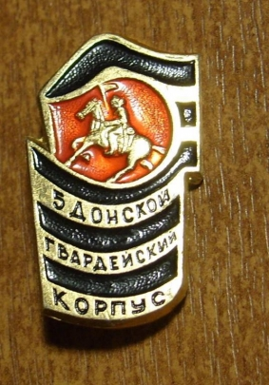
75 лет
МБОУ Луначарская средняя общеобразовательная
казачья школа №8
5 Донскому гвардейскому корпусу

Slide 2
История подвига
через судьбы людей

Slide 3
День Победы донские казаки - солдаты и офицеры 5-го гвардейского казачьего кавалерийского Краснознаменного Донского Будапештского корпуса - встретили в небольшом австрийском городке Фишбахе, расположенном в Австрийских Альпах. С берегов Дона и Хопра, Медведицы и Маныча, Кагальника и Сала шли они по бесконечным фронтовым путям-дорогам и здесь, в Австрийских Альпах, вместе с другими частями Советской Армии добили фашистского зверя.

Slide 4
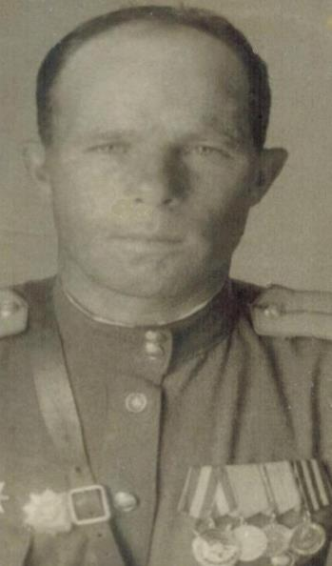
Сидельников Иосиф Егорович, 1904 года рождения. Призван в 1941 году Егорлыкским РВК . На фронтах Великой Отечественной
с 1942 года

Slide 5
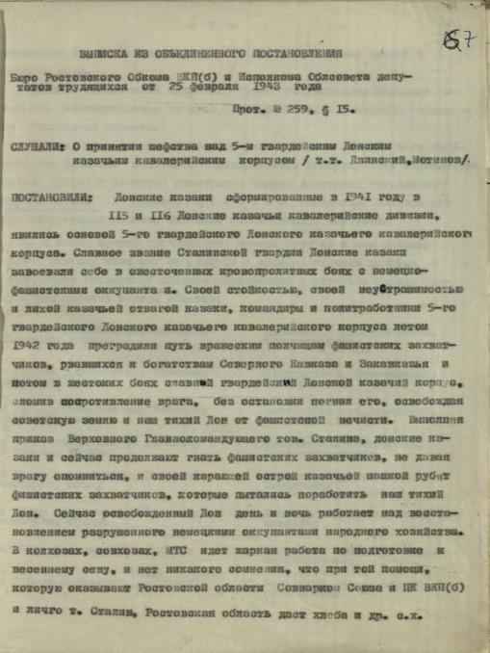
Бюро Ростовского и Сталинградского обкомов ВКП(б) в июле 1941 года приняли постановления Об образовании донских казачьих кавалерийских дивизий. В ноябре 1941 годa такие дивизии были созданы: в Сталинградской области - 15-я казачья дивизия (центр формирования - станица Михайловская), а в Ростовской области - 116-я (Центр формирования - город Сальск).

Slide 6
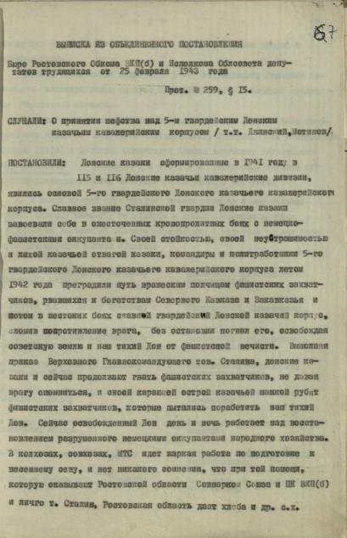
Жители Егорлыкского района взяли шефство над 258 гвардейским казачьим полком.

Slide 7
С началом Великой Отечественной войны как в стране в целом, так и на Дону развернулось массовое добровольческое движение. К вечеру 15 июля 1941 года стало известно, что будет формироваться кавалерийская сотня во главе с опытным командиром Иосифом Сидельниковым.
В 1942 году «Красная звезда» опубликовала передовицу под заголовком «Воевать, как воюют казаки под командованием генерала Кириченко». В ней есть такие строки: «Остановить немцев на юге можно! Их можно бить и разбить! Это доказали казаки, которые в трудные дни покрыли себя славой смелых, бесстрашных бойцов за Родину и стали грозой для немецких захватчиков. Особого внимания заслуживает командир разведки эскадрона 12-й Гвардейской кавалерийской дивизии старший лейтенант Иосиф Сидельников».

Slide 8
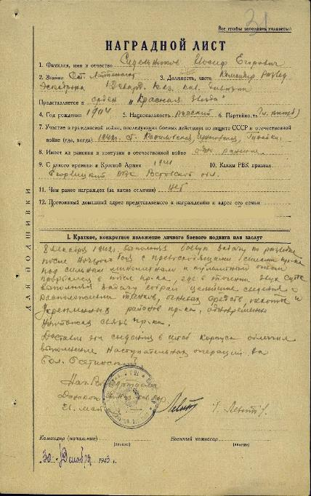
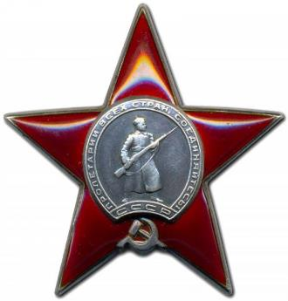
Свой первый орден «Красная звезда» он получил за подвиг, совершенный 8 декабря 1942 года под поселком Аг-Батыр (Курская область).

Slide 9
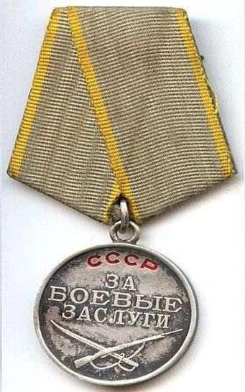
Честно и с достоинством воевал казак Сидельников, командование ценило его командирскую хватку и удаль. О его храбрости говорят наградные листы.

Slide 10
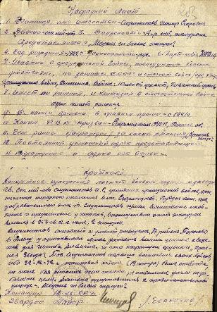
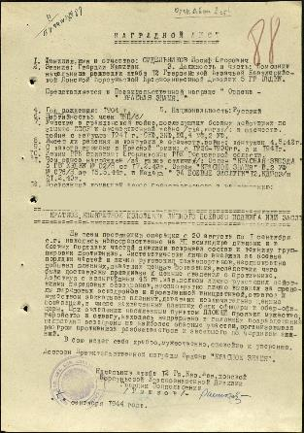
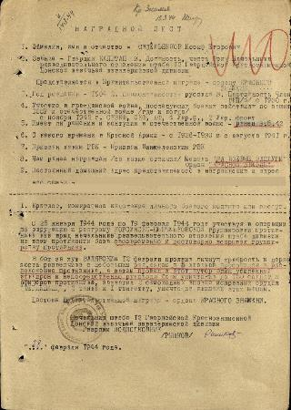
Медаль за Боевые Заслуги. Два Ордена Красного Знамени. Орден Отечественной войны.

Slide 11
Призванные из Егорлыкского РВК Ростовской области
1. Сафронов Константин Владимирович 1908 / гв. казак / Орден Славы III степени. 2. Рабов Кирилл Иванович 1915 / гв. казак / Медаль «За боевые заслуги». 3. Лавренко Петр Иосифович 1916 / гв. сержант / Медаль «За боевые заслуги». 4. Конобрицкий Григорий Ефимович 1903 / гв. казак / Медаль «За боевые заслуги». 5. Дубров Александр Моисеевич 1924 / гв. сержант / Орден Отечественной войны II степени. 6. Коломоец Филипп Трофимович 1918 / гв. казак / Орден Славы III степени. 7. Деманов Константин Алексеевич 1911 / гв. казак / Медаль «За боевые заслуги». 8. Сидельников Иосиф Егорович 1904 / гв. капитан / Орден Кутузова III степени. 9. Мурисов Николай Георгиевич 1924 / гв. казак / Медаль «За отвагу».
10. Кудиевский Петр Александрович 1925 / гв. казак / Медаль «За отвагу». 11. Тищенко Петр Васильевич 1895 / гв. казак / Медаль «За боевые заслуги».

Slide 12
Призванные из Егорлыкского РВК Ростовской области
12. Бережной Илья Николаевич 1923 / гв. ст. сержант / Орден Отечественной войны II степени. 13. Ермоленко Илья Архипович 1903 / гв. ст. политрук / Орден Отечественной войны I степени. 14. Коломоец Филипп Трофимович 1918 / гв. казак / Медаль «За отвагу». 15. Гулай Николай Максимович 1914 / гв. казак / Медаль «За отвагу». 16. Неговор Петр Дмитриевич 1909 / гв. казак / Медаль «За боевые заслуги». 17. Адамов Яков Петрович 1898 / гв. сержант / Орден Отечественной войны II степени. 18. Пятаков Дмитрий Григорьевич 1892 / гв. казак / Орден Отечественной войны II степени. 19. Сидельников Иосиф Егорович 1904 / ст. лейтенант / Орден Красной Звезды. 20. Сидельников Иосиф Егорович 1904 / гв. капитан / Орден Отечественной войны II степени. 21. Глубшев Устин Никитович 1896 / казак / Медаль «За боевые заслуги». 22. Черкашин Филипп Васильевич 1895 / казак / Медаль «За боевые заслуги».

Slide 13
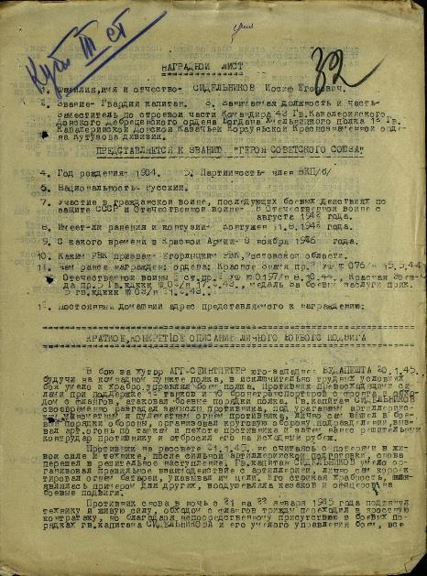
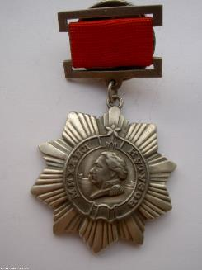
Представление на звание Героя Советского Союза

Slide 14
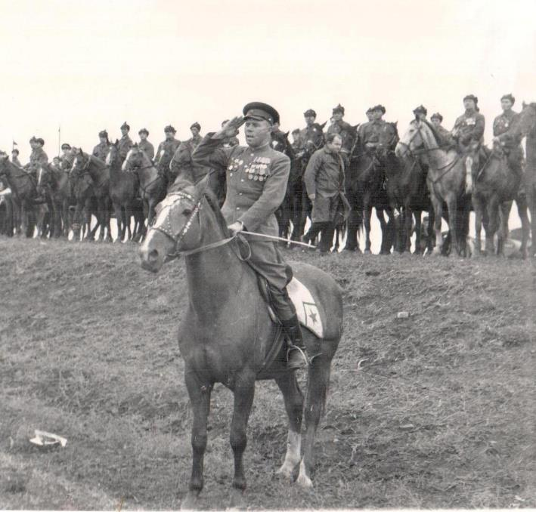

Slide 15
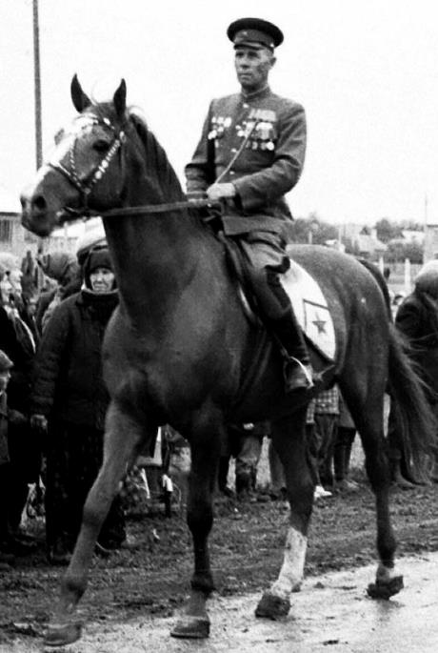

Slide 16
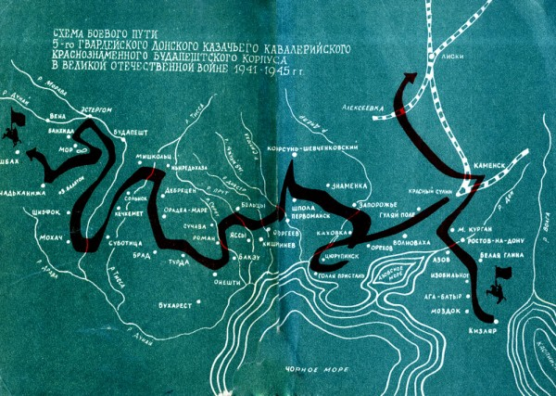
Храните
Храните в памяти все имена бойцов,
Солдат полей невидимого фронта,
Которым смерти заглянуть в лицо
Пришлось, победы не дождавшись звонкой …

Slide 17
Слава бойцам и командирам
5 Донского Гвардейского Корпуса,
не запятнавших чести казачества!!!!!

